Slide 1
2
0
1
7
奥昇网站总结
BUSINESS POWERPOINT

Slide 2



html
写代码
首先写静态网页没有遇到多大的问题；主要问题出现在PHPStudy。因为从来没有用过。完全思路和头绪所以无法进行下去改代码。在室友的讲解下也弄明白了到底是怎么一回事。主要还是自己要多试多写。都是有规律性的。

Slide 3

目录
01
首页
CONTENTS
02
解决方案
03
案例展示
04
关于我们
05
加入奥昇

Slide 4



前阶段概述
各项计划完成情况
与去年同期比较
01
首页方面，遇到的问题用代码实现六边形不会。
经过老师的讲解自己也明白了。

Slide 5
LOGO 中国机械设备有限公司
首页调用
查询表infoclass当ID=14得到一条数据
<?php $row=$dosql->getone("SELECT * FROM `#@__infoclass` WHERE id=14");
<!-- 调用链接 -->
<a href="<?php echo $row['linkurl']; ?>">
<!-- 调用描述 -->
<?php echo $row['description']; ?></a>
?>
查询

Slide 6
sql
查询语句的两种方法
函数 方法
Getone getarry
01
02
03
03
04
05
公司转型
单击此处添加你的
正文详细内容
公司下设分公司单击此处添加你的
正文详细内容

Slide 7
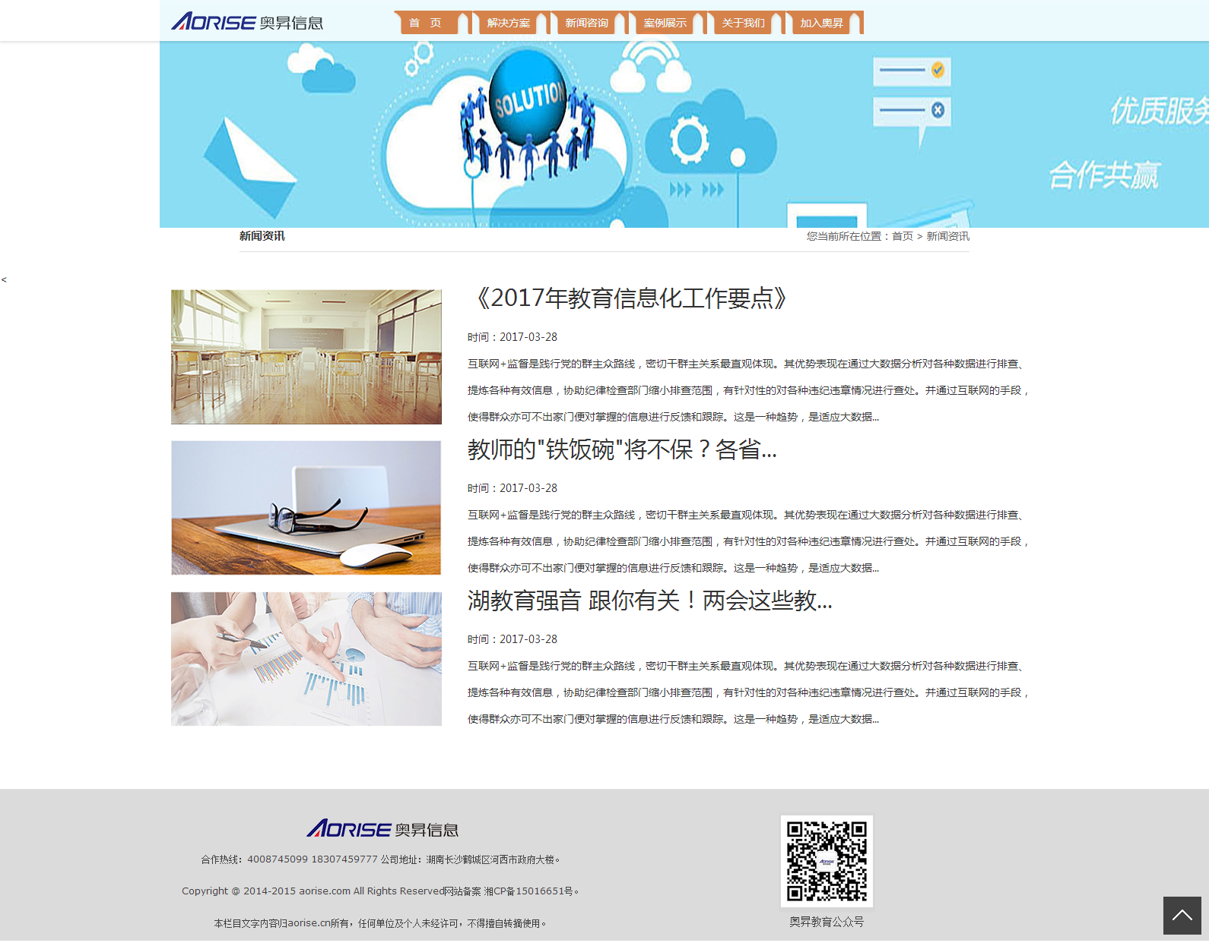
解决方案 新闻资讯
这两个页面没有什么问题。因为导航栏 尾部是一样的。只要做了其中一个，把内容完善，其他的都是一样的模式。

Slide 8
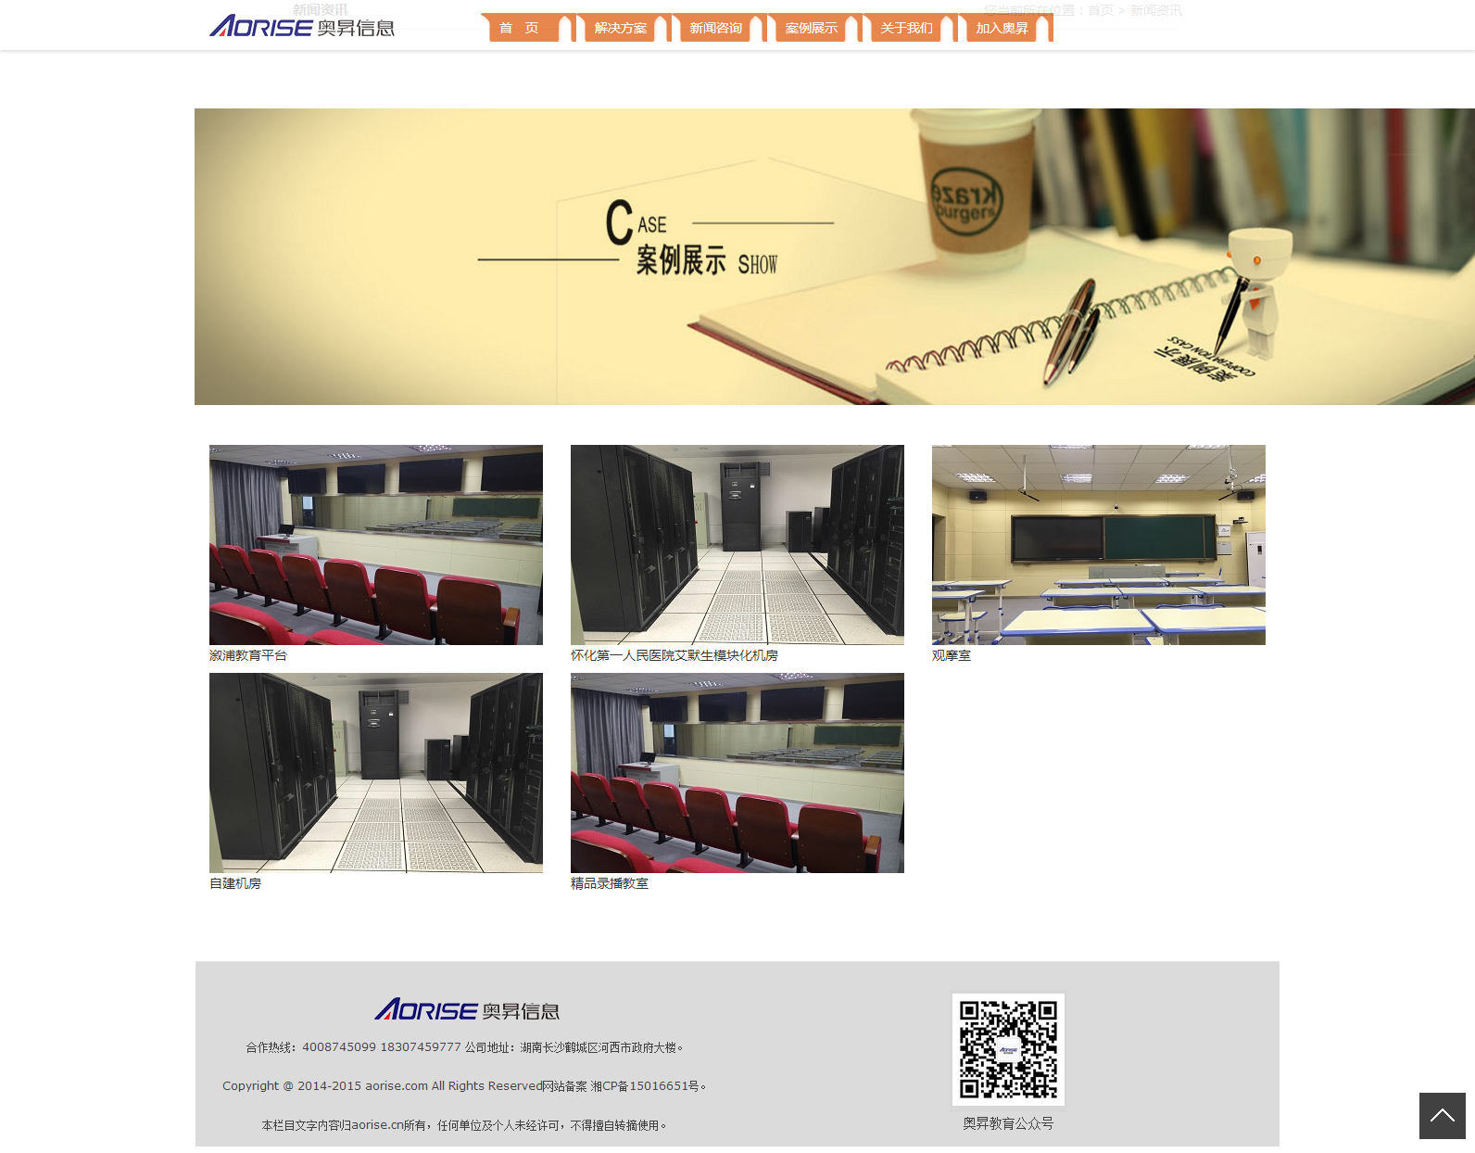
导航栏 尾部一样的。要做的就是在content内容添加图片文字。在PHPStudy里就利用循环调用的那一串代码，后台添加数据。
01
02
03

Slide 9
与一个月前同期比较
1个月
1个月
之前
之后
刚来实训中心，第一次考试没有考好。因为很多基础知识不牢固
在专业老师的指导下，回顾所学过的知识加深了印象。自己也学到了很多。

Slide 10
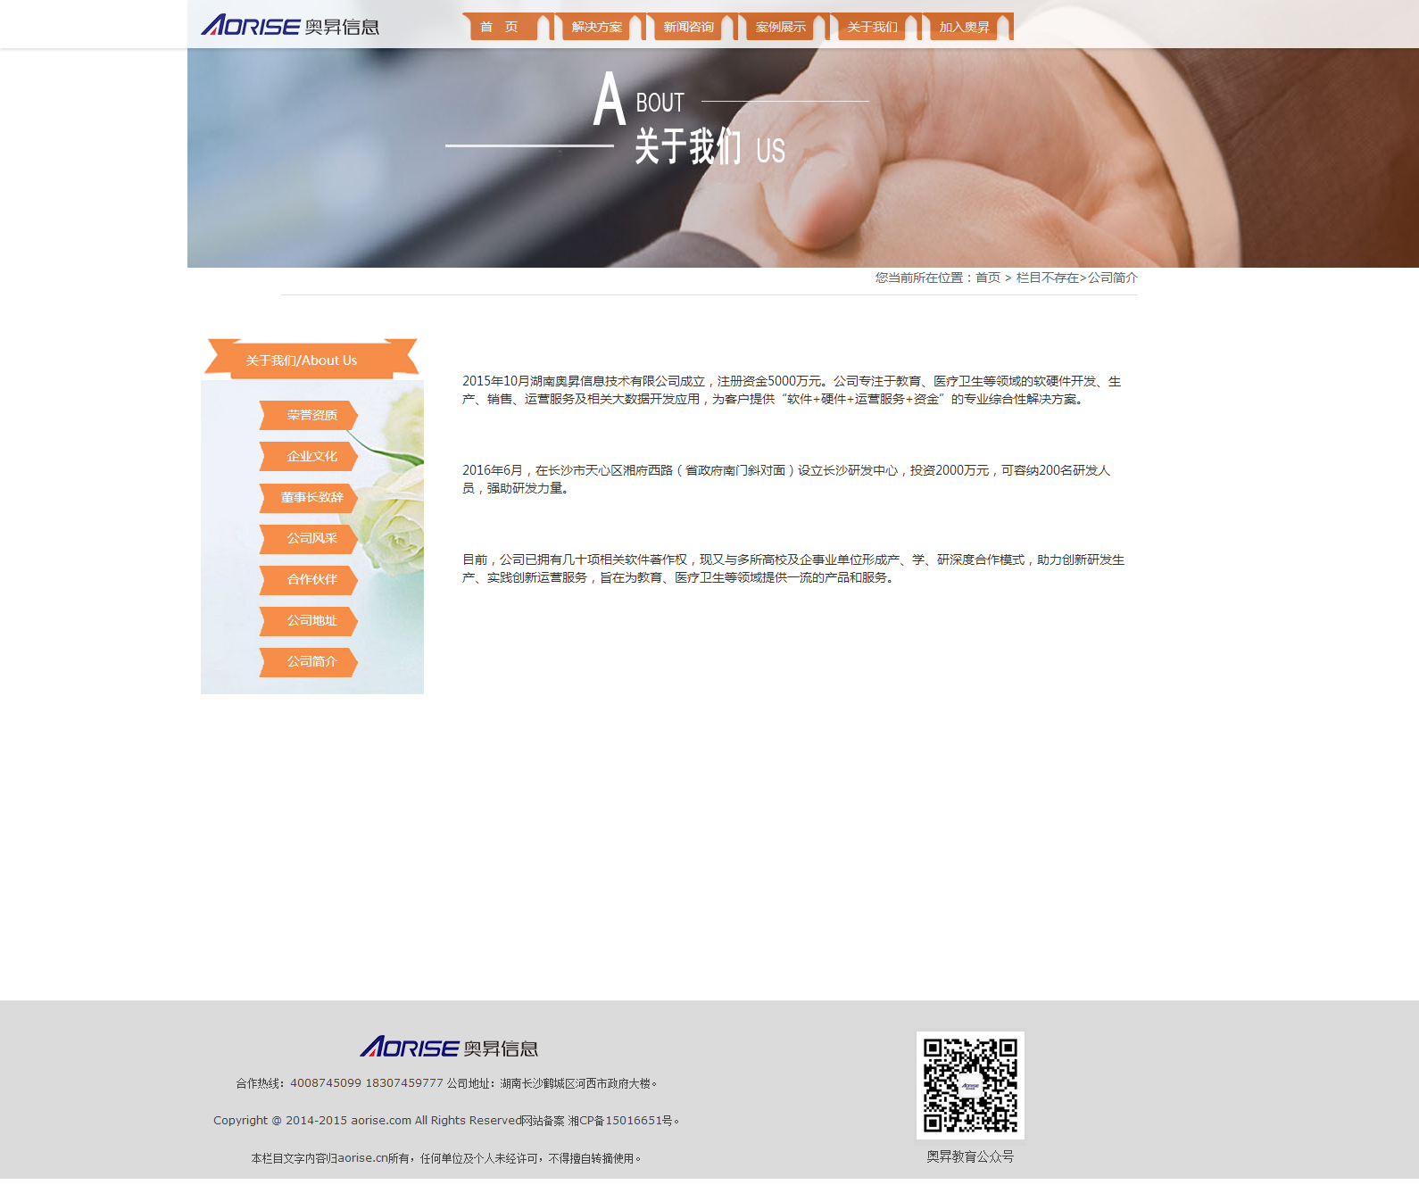

Slide 11
出现的问题
The problems
存在问题
如何解决
Phpstudy看的懂不太会灵活运用
提出建议
采纳办法
自己要多尝试 总结请教同学

Slide 12
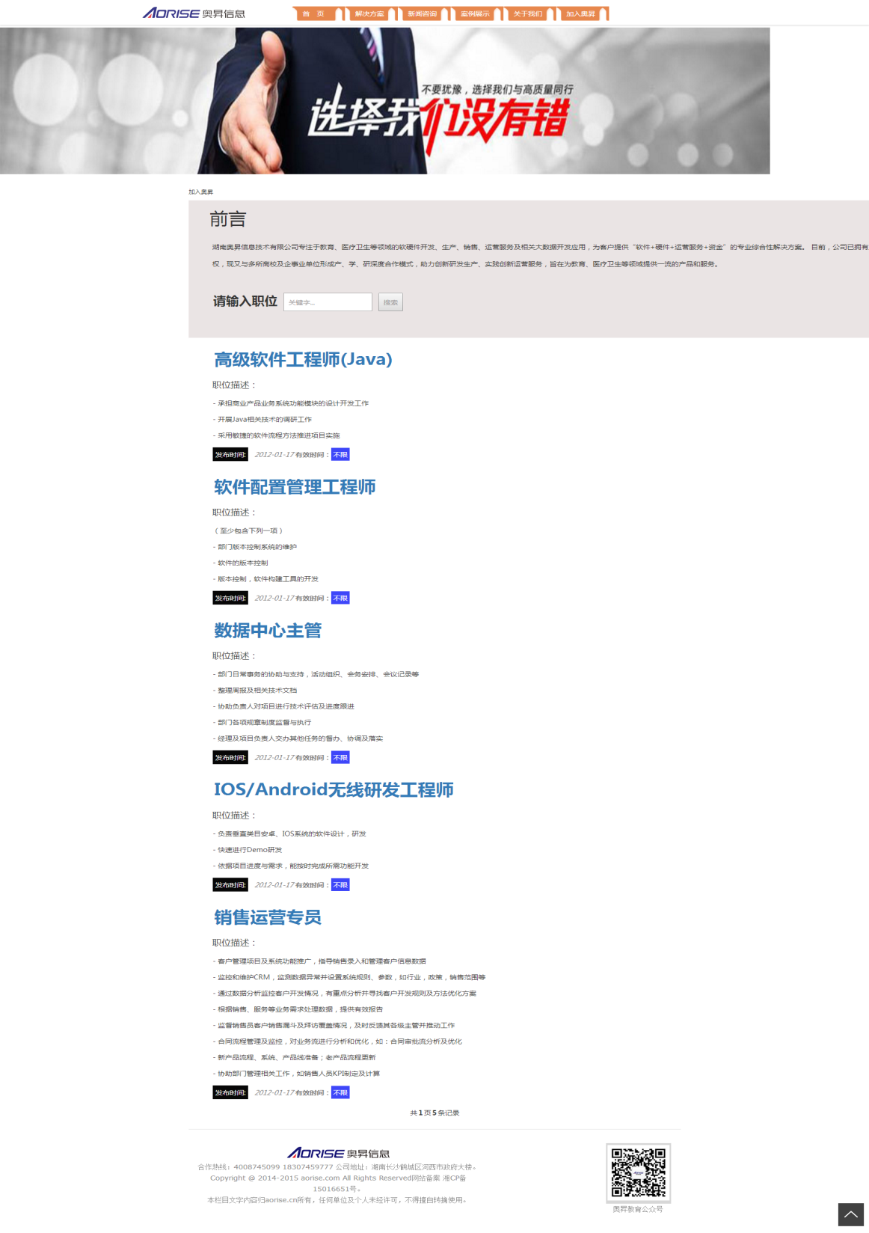

Slide 13
总结：
1. 首先做网页必须要有思路，思路清晰你才能做的顺畅。
2.每遇到问题要先冷静下来，慢慢排除错误。
3.学会总结，归纳。避免再次出错。

Slide 14
谢
谢
观
赏
THANKS
报告人:张慕良

